Slide 1
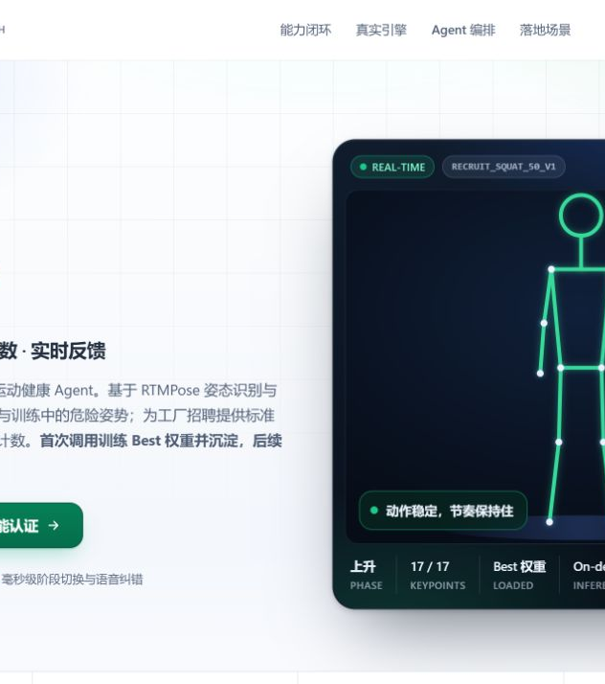
CLAW HIVE × ENTERPRISE VISION SKILL
让 ClawHive 的数字员工
真正看见现场
练了么｜企业体能与岗位动作评估数字员工
普通摄像头完成实时计数、即时纠错、结果留痕与人工复核；一套 Skill 贯穿训练、沉淀、复用与升级。
网易智企帝王蟹 ClawHive 大赛 · 镇江站
AI-开发主赛道｜AI-视听为核心引擎
Notes:
开场只讲一件事：ClawHive 已经能管理数字员工，练了么让数字员工获得对物理动作的实时感知能力。
[Sources]
- README.md
- 本地产品截图：.codex-tmp/pitchdeck/screens/home.png
- 用户提供的大赛介绍
[/Sources]

Slide 2
BUSINESS BOTTLENECK
02
招聘高峰里，考官是最稀缺的“传感器”
30 × 50
01
02
03
04
逐次计数
判断幅度
纸面登记
解释争议
名候选人 × 次深蹲
完整动作才有效
不同考官尺度不同
过程证据容易丢失
候选人为何没被计数
虚构演示批次，用来还原招聘现场的吞吐瓶颈
授权人员仍负责最终录用；练了么接管的是重复观察、计数和记录。
价值验证不靠口号
每百人考官工时
AI / 人工计数一致性
需复核率与争议处理时长
技术失败、遮挡和低置信度统一转人工复核。
Notes:
用一个具体批次让评委感受工作量。强调最终录用权仍在人手中，产品接管重复性、可标准化的观察和记录。
[Sources]
- docs/PRD.md §3–4
- data/demo/enterprise_demo.json
[/Sources]

Slide 3
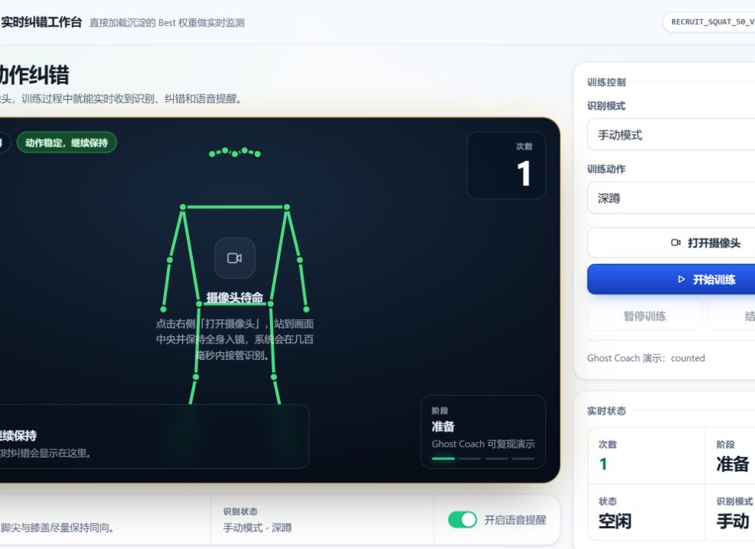
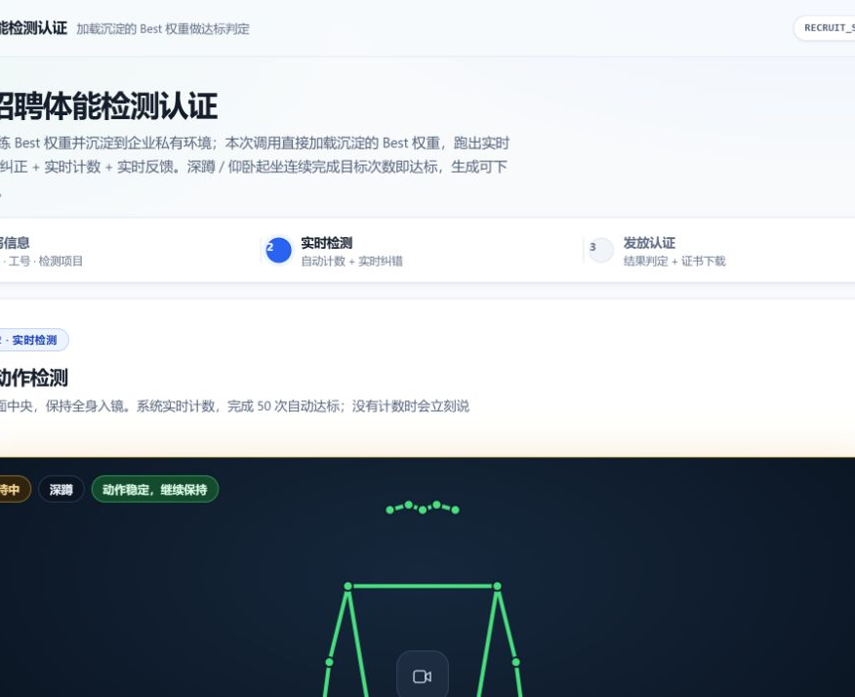
PRODUCT LOOP
03
一句任务，交付一份可复核结果
HR / EHS
“给今天的一线招聘批次创建深蹲 50 次检测，18:00 前完成。”
ClawHive 选择标准、检查权限并发送任务链接
普通摄像头完成实时识别、纠错与完整周期计数
pass / not_met / inconclusive
结果绑定模型、规则与权重版本
任务发起
Notes:
一条链路讲完：任务从企业工作入口发起，普通摄像头完成检测，ClawHive 接收结构化结果并把异常交给 HR 复核。
[Sources]
- docs/PRD.md §4
- README.md 企业级 Skill 形态
- 本地截图：coach-counted.png、certification.png
[/Sources]

Slide 4
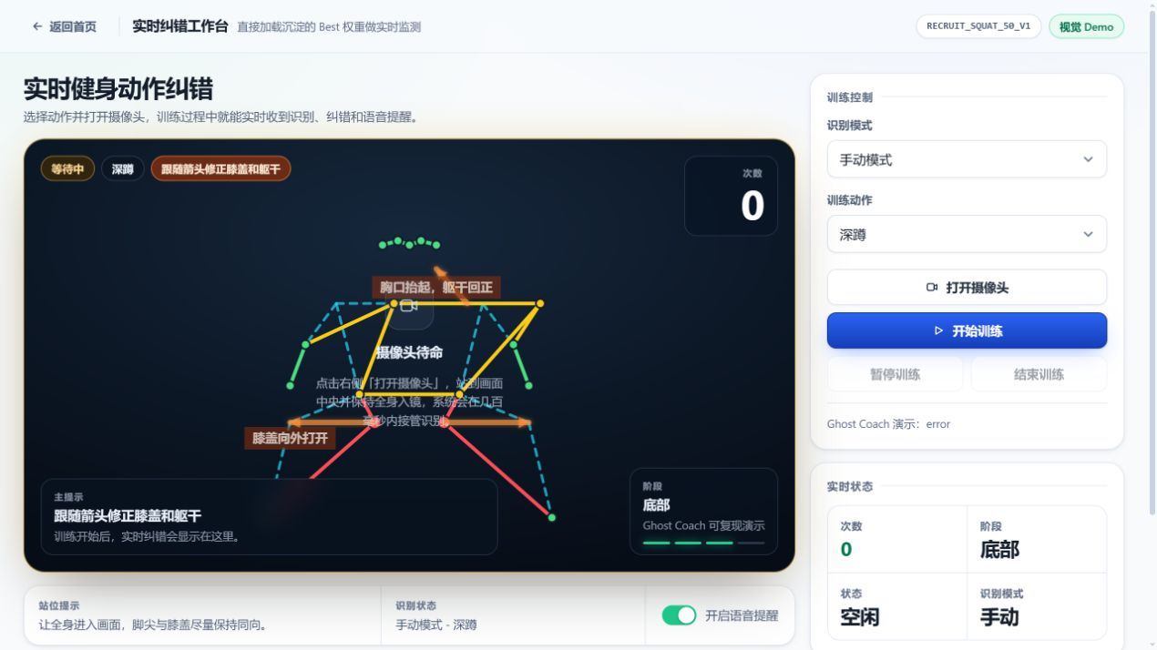
LIVE PROOF
04
错误发生的当下，系统就解释为什么没计数
01
阶段
准备 / 下降 / 底部 / 上升
02
纠错
膝内扣、深度不足即时提示
03
计数
完整动作周期成立才 +1
04
降级
低置信度进入人工复核
视觉、文字、语音三条反馈通道同时工作
Notes:
这一页是核心产品证据。请现场指出橙色纠正提示、关节引导箭头和计数区域；随后说明错误动作不会被默默吞掉。
[Sources]
- src/live_coach.py
- src/ghost_coach.py
- templates/index.html
- 本地截图：coach-error.png
[/Sources]

Slide 5
CORE INNOVATION
05
一个 Skill，管理一项可持续进化的模型资产
首次调用
数据与标准
训练
评估
Best 权重
best_weight_id
许可检查
48 帧切窗
通用模型起点
企业脱敏样本
验证指标比较
选择最优 checkpoint
tenant + standard
version + hash
调用、审计、回滚
共用同一资产锚点
后续调用
任务
直接加载
实时推理
结构化报告
更优才升级
传入 best_weight_id
无需重新训练
识别 · 计数 · 纠错
结论 · 版本 · 复核
旧版保留可回滚
这套生命周期把个人经验、企业数据和模型权重沉淀为可复用资产。
Notes:
这是评委最需要记住的技术创新：一次调用不只返回答案，还能沉淀一份可治理的垂直权重资产；后续调用带着明确版本进入生产流程。
[Sources]
- README.md：训练 + 沉淀 + 复用
- skill-build/enterprise-pose-coach/SKILL.md §1、§6
- skill-build/enterprise-pose-coach/references/contract.md §8
[/Sources]

Slide 6
PLATFORM FIT
06
ClawHive 管企业工作流，练了么负责看懂动作
ClawHive 能力层
练了么的企业视觉能力
当前交付
模型层
RTMPose / ST-GCN / Best 权重按任务加载
本地模型已就绪
连接层
IM / OA 发起任务，完成后回写招聘台账
接口最后接线
安全层
租户权限、最小回传、人工复核、版本审计
契约已定义
知识层
岗位体能标准与 EHS 动作标准版本化
首个标准已落盘
资产层
Skill + 权重 + 规则 + 错误事件持续复用
Skill 包已完成
平台提供企业级治理与分发，Skill 把现实世界的动作转成结构化事件。
Notes:
把项目嵌入帝王蟹五层能力，主动说明连接层仍在最后接线。这样既能证明平台适配，又不会把原型说成已上线。
[Sources]
- 用户提供的大赛介绍：ClawHive 五层能力
- README.md：大赛定位与能力层映射
- skill-build/enterprise-pose-coach/references/api-mapping.md
[/Sources]

Slide 7
TECH ARCHITECTURE
07
普通摄像头到审计结论，共五个可替换模块
01
02
03
04
05
摄像头
RTMPose
ST-GCN
规则引擎
报告与复核
浏览器逐帧输入
17 关键点
11 类 + Best 权重
阶段 · 几何 · 去抖
decision + version
核心判定链
生成式模型的职责
姿态、动作、阶段、计数与错误码
解释、编排与友好文案
断网或生成式模型不可用时仍能继续工作
不接收原始人体画面，不独立做录用结论
Notes:
架构里最重要的边界是：确定性视觉和规则链负责核心判定，生成式模型负责解释与编排。企业可以替换模型或标准，不必重写业务流程。
[Sources]
- README.md：技术架构
- docs/architecture.md
- src/fitness_infer.py
- src/live_coach.py
- src/local_llm.py
[/Sources]

Slide 8
VERIFIABLE EVIDENCE
08
模型、数据、训练与测试都能当场核验
21
8,898
名真实受试者
个训练窗口
MM-Fit 数据源
48 帧 × 17 关节
11
93.15%
类动作
离线验证准确率
ST-GCN 分类模型
Epoch 5 / 5
23 项自动测试通过 · 无 GPU 端到端 smoke passed
证据边界：93.15% 来自离线验证集；企业现场泛化仍需并行试点验证。
Notes:
先讲训练曲线和模型文件都可核验，再主动限定证据边界。自动测试证明业务流程与规则稳定；无 GPU smoke 不替代真实模型精度。
[Sources]
- docs/mmfit-retrain-summary-2026-05-29.md
- docs/real-evidence.md
- 2026-08-30 本地运行 npm run check：23 tests OK
- 2026-08-30 本地运行 npm run demo：status=passed
[/Sources]

Slide 9
ENTERPRISE TRUST
09
把错误送去复核，比给出自信的错判更重要
01
本地推理
原始人体画面不发送给生成式大模型
FAIL CLOSED
看不清，
就不下结论。
02
最小留存
实时帧默认不长期保存，只回传必要事件
03
版本审计
模型、规则、Best 权重和结论一一绑定
遮挡、无人入镜、模型超时或低置信度统一返回 inconclusive，并要求人工复核
04
人工兜底
争议、低置信度和技术失败进入复核
最终录用、处分与医疗决定由授权人员作出
pass
not_met
needs_retraining
inconclusive
Notes:
高影响招聘场景需要主动展示失败处理。评委会更相信一个知道何时不作判断的系统。
[Sources]
- skill-build/enterprise-pose-coach/references/contract.md §3–7
- docs/PRD.md §6、§12
- README.md：数据、安全与使用边界
[/Sources]

Slide 10
BUSINESS MODEL
10
招聘筛选是付费入口，在岗训练打开续费空间
首个 ICP
LAND
EXPAND
有明确岗位体能项目、招聘旺季需要批量检测的一线制造、仓储与服务企业
招聘 / 转岗
入职动作 SOP
安全与工效训练
按检测次数
或私有化年费
岗位标准订阅
与周期复训
活跃员工 / 岗位
Skill 调用结算
买方：招聘负责人
共同决策：EHS / IT / 用工合规
同一终端、账号、权限、Skill 与审计资产持续复用；新增的是经过专家确认的岗位标准。
ROI 用现场数据计算
每百人节省考官工时
单次检测成本
AI / 双人复核计数一致性
长期壁垒：版本化标准 + 真实错误事件数据 + 复核闭环 + 企业连接资产
Notes:
投资人关注谁付钱、为什么续费。招聘筛选提供清晰预算入口，入职后复用终端、权限和 Skill，扩展到持续训练。
[Sources]
- README.md：商业价值与落地路径
- docs/PRD.md §2–3、商业化附录
[/Sources]

Slide 11
PILOT & DELIVERY
11
两到四周，把技术演示变成采购证据
01
02
03
并行运行
验证指标
进入采购
单考场 · 单项目 · 单批次
AI 与人工同时计数
考官工时 · 一致性 · 需复核率
争议时长 · 候选人完成时长
达到双方约定门槛后
再进入正式筛选与岗位扩展
赛场可核验
●
Web 实时教练与认证页
●
本地模型权重
●
规则与 Ghost Coach
●
Skill 包与契约
●
自动测试与 smoke
最后接线：ClawHive 任务创建 · request_id 幂等 · 租户审计 · 结果回写
Notes:
把下一步变成一个低风险、可采购的并行试点。当前完成度也要讲清楚：核心技术闭环可核验，平台连接和企业治理字段正在最后接线。
[Sources]
- README.md：建议试点、当前实现与产品方向
- docs/tasks.md
- docs/PRD.md §10–12
[/Sources]

Slide 12
THE ASK
看见
让第一个“看得懂动作”的
ClawHive 数字员工上岗
判断
纠正
进入 ClawHive 企业级安全技能市场
与一家制造 / 仓储企业完成首个并行试点
计数
留痕
一个 Skill 进场，沉淀一套企业可复用的视觉能力。
练了么 · Enterprise Pose Coach
Notes:
收尾给出明确行动：进入技能市场并完成一个并行试点。最后一句要停顿，让评委记住资产沉淀，而不是只记住一个动作识别页面。
[Sources]
- README.md
- docs/PRD.md
- 用户提供的大赛介绍
[/Sources]

Slide 13
APPENDIX · SAMPLES
13
备份｜三组 Sample 覆盖落地、复用与扩张
S1
S2
S3
招聘深蹲 50 次
多项目体能组合
入职后动作复训
实时阶段
即时纠错
完整周期计数
认证记录
11 类识别
6 类专项规则
通用反馈降级
Best 权重复用
深蹲代理动作
会话总结
同一终端与权限
ClawHive 任务编排
当前最强闭环
组合判定待补
工业数据待校准
演示纪律：S3 只展示扩张路径，不把健身数据训练的模型包装成生产级工业安全识别。
Notes:
三个 Sample 对应比赛要求。S1 证明落地，S2 证明复用，S3 证明市场扩张；每个样例都明确当前边界。
[Sources]
- README.md：三组比赛 Sample
- docs/PRD.md §4
[/Sources]

Slide 14
CONTRACT
14
Skill 契约让任务可编排、可对账、可审计
INPUT
OUTPUT
request_id req-demo-001
tenant_id factory-demo
standard_id RECRUIT_SQUAT_50_V1
best_weight_id bw-factory-A-v1
exercise squats
target_reps 50
retention_policy raw_frames: none
decision pass
valid_rep_count 50
invalid_rep_count 3
review_status not_required
model_version ...
rule_version RECRUIT_SQUAT_50_V1
best_weight_id bw-factory-A-v1
同一 tenant_id + request_id 重复调用返回同一 task_id；inconclusive 必须进入 required review。
Notes:
契约页用于回答 Skill 完整度问题。输入解决幂等、租户与标准选择；输出解决回写、复核和审计追溯。
[Sources]
- skill-build/enterprise-pose-coach/references/contract.md
- skill-build/enterprise-pose-coach/references/api-mapping.md
- skill-build/enterprise-pose-coach/examples/
[/Sources]

Slide 15
APPENDIX · READINESS
15
备份｜当前证据、最后缺口与风险处置
工作流
当前证据
最后缺口 / 处置
真实模型
权重、训练日志、GPU 启动证据
目标演示机补 10 分钟稳定性与 FPS 记录
●
无 GPU Harness
23 tests OK；端到端 smoke passed
明确只证明流程，不替代模型精度
●
ClawHive 适配
Skill 包、字段契约、API 映射
任务创建、幂等回写、租户审计接线
●
企业泛化
MM-Fit 离线验证 93.15%
固定考场并行试点，统计误拒与改判
●
可用性
Ghost Coach 测试协议已建
当前真人参与者 0；完成 5 人测试后再主张
●
可信度来自清楚区分：已经跑通的、可以核验的、仍需试点的。
Notes:
如果评委追问完成度，用这页正面回答。真人可用性研究当前没有参与者，因此不能声称已经验证。
[Sources]
- docs/tasks.md
- docs/acceptance.md
- docs/ghost-coach-usability-results.md
- data/usability/ghost-coach-study.json
- 2026-08-30 本地验证日志
[/Sources]

